Slide 1
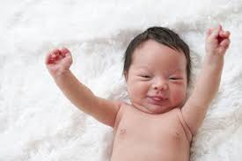
Enfermagem em Neonatologia

Slide 2
CONTEÚDOS
- Conceitos básicos.
- Papel da enfermagem na neonatologia.
- Indicadores epidemiológicos neonatais.
- Perfil dos óbitos infantis e perinatais no Brasil.
-Cuidados com o RN na hora do nascimento.
- Características anatômicas e fisiológicas do RN.
- Cuidados de enfermagem no alojamento conjunto.
- Assistência de enfermagem em patologias neonatais.

Slide 3
AVALIAÇÃO
- Duas provas escritas - 50 pontos cada = 100 pontos
- Atividade em EAD = 20 pontos
- Princípios e valores = 20 pontos
- Estudo de caso = 20 pontos
- Estudos dirigidos sobre os conteúdos = 20 pontos
- Seminário sobre Aleitamento Materno = 20 pontos

Slide 4
NEONATOLOGIA
Do latim: ne(o) - novo; nat(o) - nascimento e logia - estudo) - ramo da Pediatria que se ocupa das crianças desde o nascimento até aos 28 dias de idade (quando as crianças deixam de ser recém-nascidos e passam a ser lactentes).

Slide 5
NEONATO/RECÉM-NASCIDO (RN)
Criança nas 4 primeiras semanas de vida - Deixa de ser feto no momento em que é clampeado o cordão umbilical.
PERÍODO NEONATAL
O período neonatal começa no nascimento e termina após 28 dias completos depois do nascimento.

Slide 6
EMBRIÃO
Consiste desde a implantação do óvulo fertilizado no útero até a 8º semana de desenvolvimento
FETO
Da 8º semana até o nascimento

Slide 7
NASCIDO VIVO
Expulsão ou extração completa do corpo da mãe, independentemente da duração da gravidez, de um produto de concepção que, depois da separação, respire ou apresente qualquer outro sinal de vida, tal como batimentos do coração, pulsações do cordão umbilical ou movimentos efetivos dos músculos de contração voluntária, estando ou não cortado o cordão umbilical e estando ou não desprendido a placenta.

Slide 9
ÓBITO FETAL
Morte do produto de concepção, antes da expulsão ou da extração completa do corpo da mãe, independentemente da duração da gravidez. Indica o óbito se o feto, depois da separação, não respirar nem apresentar nenhum outro sinal de vida, como batimentos do coração, pulsações do cordão umbilical ou movimentos efetivos dos músculos de contração voluntária.

Slide 10
ÓBITO INFANTIL
Criança que, nascida viva, morreu em qualquer momento antes de completar um ano de idade.

Slide 11
ÓBITO NEONATAL
É aquele ocorrido em crianças menores de 28 dias de nascimento.

Slide 12
COEFICIENTE DE MORTALIDADE INFANTIL (CMI)
estimativa do risco que as crianças nascidas vivas tem de morrer antes de completar um ano de idade
CMI = óbitos de < 1 ano em determinado ano X 1000
número de nascidos vivos no ano

Slide 13
O coeficiente de mortalidade infantil pode ser dividido em:
coeficiente de mortalidade neonatal (óbitos de 0 a 27 dias inclusive) em relação ao total de nascidos vivos (por 1000)
coeficiente de mortalidade pós-neonatal ou infantil tardia (óbitos de 28 dias a 364 dias inclusive) em relação ao total de nascidos vivos (por 1000)

Slide 14
COEFICIENTE DE MORTALIDADE INFANTIL (CMI)
BRASIL 2018
CMI = 35.293 x 1.000 = 12,38
2.849.146
CMINN = 24504 x 1.000 = 8,6
2.849.146

Slide 15
COEFICIENTE DE MORTALIDADE INFANTIL (CMI)
SANTA CATARINA 2019
CMI = _942__ x 1000 = 9,60
98032
CMINN = 692 x 1000 = 7,05
98032

Slide 16
COEFICIENTE DE MORTALIDADE INFANTIL (CMI)
CANOINHAS 2019
CMI = 9 x 1000 = 11,05
814
CMINN = 6 x 1000 = 7,37
814

Slide 17
COEFICIENTE DE MORTALIDADE INFANTIL (CMI)
PAPANDUVA 2019
CMI = 2 x 1000 = 8,03
249
CMINN = 2 x 1000 = 8,03
249

Slide 18
COEFICIENTE DE MORTALIDADE INFANTIL (CMI)
MONTE CASTELO 2019
CMI = 4 x1000 = 30,53
131
CMINN = 2 x 1000 = 15,26
131

Slide 19
COEFICIENTE DE MORTALIDADE INFANTIL (CMI)
MAJOR VIEIRA 2019
CMI = 1 x 1000 = 9,90
101
CMINN = 1 x 1000 = 9,90
101

Slide 20
COEFICIENTE DE MORTALIDADE INFANTIL (CMI)
TRÊS BARRAS 2019
CMI = 1 x 1000 = 5,52
323
CMINN = 0

Slide 21
COEFICIENTE DE MORTALIDADE INFANTIL (CMI)
BELA VISTA DO TOLDO 2019
CMI = 1 x 1000 = 15,38
65
CMINN = 1 x 1000 = 15,38
65

Slide 22
COEFICIENTE DE MORTALIDADE INFANTIL (CMI)
SÃO MATEUS DO SUL 2019
CMI = 3 x 1000 = 5,18
579
CMINN = 2 x 1000 = 3,45
579

Slide 23
EVOLUÇÃO DA TAXA DE MORTALIDADE INFANTIL
135 óbitos por mil NV em 1950
25,1 óbitos por mil NV em 2002

Slide 24
Condições de Saúde da População Brasileira
Mudanças no perfil epidemiológico

Slide 25
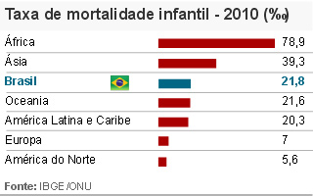

Slide 26
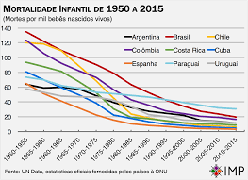

Slide 27
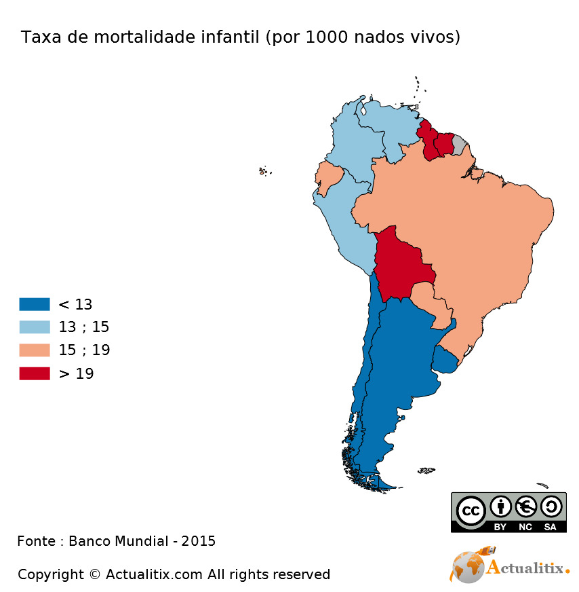

Slide 28
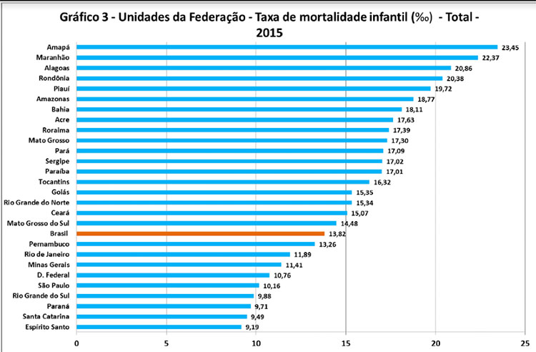

Slide 29
PAPEL DA ENFERMAGEM EM NEONATOLOGIA
Colocar a disposição da família o melhor atendimento nas etapas pré-natal, nascimento e pós-natal
Prevenir e tratar as causas de morbimortalidade fetal e neonatal
Prestar atenção integral à mãe e ao seu filho com um máximo de participação familiar
Acompanhar a mãe e seu RN durante todo o processo de parto e puerpério

Slide 30
PAPEL DA ENFERMAGEM EM NEONATOLOGIA
Prevenir complicações no ajuste do RN à vida extra-uterina
Fornecer para o RN um ambiente físico adequado
Fomentar o vínculo da tríade pai-mãe-filho
Oferecer promoção, proteção e manejo em relação ao AM
Prestar atendimento de qualidade ao RN com patologia

Slide 31
CRITÉRIOS PARA IDENTIFICAÇÃO
DO RN DE RISCO:
• Baixo nível socioeconômico
• História de morte de criança menor de 5 anos na família
• Criança explicitamente indesejada
• Mãe adolescente (<20 anos)
• RN pré-termo (<37 semanas)
• RN com baixo peso ao nascer (<2.500 g)
• Mãe com baixa instrução (<oito anos de estudo)

Slide 32
FATORES ANTENATAIS
• Idade <16 anos ou >35 anos
• Ausência de cuidado pré-natal
• Diabetes
• Rotura prematura das membranas
• Hipertensão específica da gestação
• Pós-maturidade
• Hipertensão crônica
• Gestação múltipla
• Anemia fetal ou aloimunização
• Discrepância entre idade gestacional e peso ao nascer
• Óbito fetal ou neonatal anterior

Slide 33
FATORES ANTENATAIS
• Sangramento no 2º ou 3º trimestre
• Diminuição da atividade fetal
• Uso de drogas ilícitas
• Infecção materna
• Malformação ou anomalia fetal
• Doença materna cardíaca, renal, tireoidiana ou neurológica
• Uso de medicações (por exemplo, magnésio e bloqueadores adrenérgicos)
• Polidrâmnio ou oligoâmnio
• Hidropsia fetal

Slide 34
FATORES RELACIONADOS AO PARTO
• Cesariana de emergência
• Bradicardia fetal
• Uso de fórceps ou extração a vácuo
• Padrão anormal de frequência cardíaca fetal
• Apresentação não cefálica
• Anestesia geral
• Trabalho de parto prematuro
• Tetania uterina
• Parto taquitócico
• Líquido amniótico meconial
• Corioamnionite (inflamação das membranas fetais)
• Prolapso de cordão

Slide 35
FATORES RELACIONADOS AO PARTO
• Rotura prolongada de membranas (>18 horas antes do parto)
• Uso materno de opióides (analgésicos de ação central – morfina, tramadol) nas 4 horas que antecedem o parto
• Trabalho de parto prolongado
(>24 horas)
• Segundo estágio do trabalho de parto prolongado (>2 horas)
• Placenta prévia
• Descolamento prematuro da placenta
• Macrossomia fetal
• Sangramento intraparto abundante

Slide 36
SUGEREM-SE OS SEGUINTES CRITÉRIOS PARA IDENTIFICAR O RN DE ALTO RISCO
• RN com asfixia grave ao nascer (Apgar <7 no 5º min)
• RN pré-termo com peso ao nascer <2.000 g
• RN <35 semanas de idade gestacional
• RN com outras doenças graves

Slide 37
ASSISTÊNCIA AO RECÉM‐NASCIDO NA SALA DE PARTO
PREPARO DA SALA DE REANIMAÇÃO
- uso de roupa privativa
- temperatura do local ajustada para evitar a perda de calor no recém‐nascido

Slide 38
SALA DE REANIMAÇÃO deve conter:
rede de oxigênio, ar comprimido, vácuo, de preferência central;
fonte de calor radiante: Berço aquecido deve ficar ligado para manter a temperatura;
material de reanimação;
relógio de parede;
balança para pesar o recém‐nascido;
incubadora de transporte

Slide 39
PRINCIPAIS EQUIPAMENTOS E MATERIAIS NECESSÁRIOS
1) Sistema de aquecimento ligado.
2) Estetoscópio, oxigênio, vácuo, laringoscópio com lâminas apropriadas (0 e 1), pilhas novas e lâmpada funcionando e bem fixa (experimentar).
3) Sistema de aspiração, máscara e balão autoinflável funcionando e conectados à fonte de O2.
4) Compressas para secar a criança, campo esterilizado aquecido e cobertores encapados. Ao manusear o campo aquecido, a face voltada para o bebê deve ser mantida estéril para evitar a contaminação das mãos do obstetra.

Slide 40
5) Tubos endotraqueais com 2,5 – 3 – 3,5 – 4 mm de diâmetro.
6) Medicamentos como adrenalina, água destilada, expansores plasmáticos (soro fisiológico, ringer lactato ou albumina a 5%, ou concentrado de hemácias em situações especiais), naloxone e bicarbonato de sódio.
7) Material para cateterismo umbilical.
8) Oxímetro de pulso.
9) Luvas, se possível estéreis.

Slide 41
AVALIAÇÃO DA VITALIDADE AO NASCER
• Quatro perguntas:
1 - Gestação a termo?
2 - Ausência de mecônio?*
3 - Respirando ou chorando?
4 - Tônus muscular bom?
SIM a todas, as respostas - RN com boa vitalidade e não necessita de manobras de reanimação.
* Manual de reanimação da SBP considera como de boa vitalidade o RN que preenche os critérios 1,3 e 4. Independente do aspecto do líquido amniótico.

Slide 42
RN NORMAL baixo risco de apresentar patologia neonatal
Idade gestacional entre 37 e 41 semanas
Peso adequado (entre os percentis 90 e 100)
Exame físico normal
Gravidez e parto sem antecedentes patológicos que possam afetar a criança

Slide 43
Assistência ao recém‐nascido a termo na sala de parto
Para promover boa expansão pulmonar, manter oxigenação tecidual adequada e assegurar débito cardíaco adequado.

Slide 44
MANUTENÇÃO DA TEMPERATURA
- Receber o recém‐nascido em campo estéril aquecido para evitar a perda de calor por evaporação;
- atender o recém‐nascido sob fonte de calor radiante;
- a temperatura deve ser de 30 a 32 graus;
- secar o corpo do recém‐nascido e retirar os campos úmidos.
NÃO PENDURAR A CRIANÇA PELOS PÉS, POIS ESSA MANOBRA PODE LEVAR A HEMORRAGIA INTRACRANIANA E LUXAÇÃO DE QUADRIL.

Slide 45
A TERMOREGULAÇÃO NO RN
A produção de calor no RN se dá por ativação de triglicerídeos, regulados por neurotransmissores, com intervenção do SNS, como resposta ao estresse pelo frio
No útero, o feto está a uma temperatura de 37 º e sai no parto para um ambiente mais frio, o que auxilia em ajustes fisiológicos, como o da respiração, mas que, se durar muito tempo, pode causar hipotermia.

Slide 46
A TERMOREGULAÇÃO NO RN
O processo de produção de calor requer aumento da atividade metabólica e de necessidades calóricas de oxigênio
O RN pode perder calor com maior rapidez do que o produz, pois sua superfície corporal é relativamente grande e a camada de gordura subcutânea é fina e não oferece o suficiente isolamento para conservação de calor

Slide 47
MUDANÇAS RESPIRATÓRIAS
Na vida intra-uterina ...
o oxigênio utilizado pelo feto provém do sangue materno, que atravessa a placenta – somente uma pequena porção de sangue fetal passa pelos pulmões, que ainda não tem função respiratória
os pulmões estão distendidos, os alvéolos cheios de líquido e os vasos sanguíneos contraídos

Slide 48
MUDANÇAS RESPIRATÓRIAS
Logo após o nascimento esse líquido sai pela boca e nariz, pela compressão torácica durante o parto
Após a saída do tórax esse se expande rapidamente e o ar penetra na via aérea superior e substitui o líquido
Surfactante pulmonar – substância produzida por células pulmonares entre as 24 e 36 semanas de gestação que atua como detergente, reduzindo a tensão superficial

Slide 49
SÍNDROME DA ANGÚSTIA RESPIRATÓRIA ou
SÍNDROME DO DESCONFORTO RESPIRATÓRIO (SDR)
causada por deficiência do surfactante pulmonar, tipicamente ocorre somente em bebês nascidos em < 37 semanas de gestação;
Na deficiência do surfactante, os alvéolos se fecham ou não conseguem se abrir, e os pulmões apresentam atelectasia difusa, propiciando inflamação e edema pulmonar.
Além de causar insuficiência respiratória, a SAR aumenta o risco de hemorragia intraventricular, pneumotórax hipertensivo, displasia broncopulmonar, sepse e morte.

Slide 50
MUDANÇAS CIRCULATÓRIAS
Da circulação placentária ou fetal para circulação independente
Artérias e veia umbilical se juntam e ocorre aumento na pressão sanguínea sistêmica
O sangue oxigenado proveniente dos pulmões é bombeado pelo coração para os tecidos do RN
Em uma transição normal o RN respira adequadamente e a coloração da pele fica rosada

Slide 51
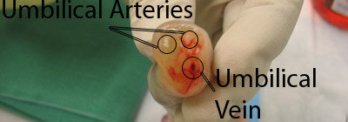

Slide 52
MÁ ADAPTAÇÃO À VIDA EXTRA-UTERINA por dificuldades antes do TP, durante e depois do nascimento
Respiração fraca e irregular que não produz a saída do líquido do alvéolo
tamponamento da via aérea com mecônio
bradicardia
DEVERÃO SER INICIADOS PROCEDIMENTOS DE REANIMAÇÃO

Slide 53
DESOBSTRUÇÃO DAS VIAS AÉREAS SUPERIORES
A desobstrução de vias aéreas deve ser feita com a cabeça em nível inferior ao restante do corpo (Trendelenburg a 20°), virada para o lado, para impedir que muco, líquidos, coágulos ou mecônio penetrem nas vias respiratórias.
.

Slide 54
ASPIRAÇÃO
caso a criança apresente dificuldade respiratória ou choro fraco.
aspirar inicialmente a boca e a seguir as narinas (a introdução inicial nas narinas pode desencadear uma inspiração, ocasionando aspiração do conteúdo da cavidade oral)
pressão do vácuo em 15 a 20 mmHg.
não aspirar por tempo maior que 10 a 15 segundos para evitar reflexo vagal (bradicardia e apneia).
.

Slide 55
ASPIRAÇÃO
cavidade oral: Aspirar o canto da boca com movimentos delicados. Evitar tocar na faringe posterior, pois provoca náuseas.
narinas: Introduzir a sonda desligada para não lesar a mucosa, tracionar lentamente aspirando de forma intermitente.
.

Slide 56
APGAR – AVALIAÇÃO DA VITALIDADE DO RECÉM‐NASCIDO
Em 1953 a Dra. Virginia Apgar divulgou no meio científico a sua escala para avaliação do grau de asfixia neonatal e de adaptação á vida extra uterina (Escala de Apgar).
Verificação do estado de saúde da criança ao nascer, ou seja, com uma nota atribuída ao seu nascimento.

Slide 57
Aplicado no 1º e 5º minutos de vida.
Muitos serviços utilizam também o 10º, 15º e 20º minuto, conforme rotina.
O escore adequado deve ser a partir de 7, quando este mantêm abaixo de 5, a probabilidade de sequelas neurológicas são maiores.

Slide 58
BOLETIM DE APGAR
Sinal | 0 | 1 | 2
Frequência cardíaca | Ausente | < 100bat/min | > 100bat/min
Esforço respiratório | ausente | Lento, irregular | Bom, choro forte
Tônus muscular | Flácido | Alguma flexão das extremidades | Movimentos ativos
Irritabilidade reflexa | Nenhuma reposta | Algum movimento ou careta | Choro forte ou tosse
Cor | Cianose ou palidez | Róseo, extremidades cianóticas | Completamente róseo

Slide 59
SIGNIFICADO DAS NOTAS OBTIDAS NA AVALIAÇÃO DE APGAR:
- 0 a 3: asfixia grave;
- 4 a 6: asfixia moderada;
- 7 a 10: boa vitalidade, boa adaptação à vida extra-uterina.

Slide 61
CLAMPEAMENTO DO CORDÃO UMBILICAL
A secção do cordão umbilical deve ser feita apenas após o cessamento da pulsação (em torno de 3 minutos)
de 2 a 3 cm da base do coto, utilizando clamp umbilical ou similar estéril
no cordão verifica-se a presença de duas artérias e de uma veia umbilical
- comunicar anormalidades.
Curativo com álcool a 70%

Slide 62
ATRASO DO CLAMPEAMENTO DO CORDÃO UMBILICAL
permite a passagem continuada do sangue da placenta para o bebê durante mais 1 a 3 minutos após o nascimento
aumenta as reservas de ferro do bebê em até 50% aos 6 meses de idade nos bebês nascidos a termo, evitando assim anemia.

Slide 64
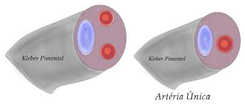

Slide 65
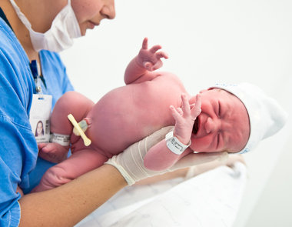
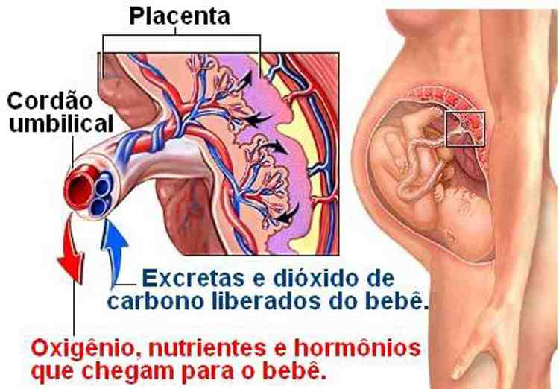
ASSISTÊNCIA IMEDIATA AO RN

Slide 66
Envolver o RN em campo aquecido, estéril e coloca-lo em contato com a mãe (a enfermagem deverá entregar o RN à mãe, abrindo o campo para que ela observe seu corpo inteiro), e em seguida estimular a amamentação no seio materno.
Manter o aquecimento e prevenir a hipotermia.
Certificar-se de que foram coletadas amostras de sangue do cordão para determinar o grupo sangüíneo e Rh, além de todas as determinações que o pediatra julgue oportunas.

Slide 67
Fazer a identificação do RN e da mãe, usar pulseiras de plástico no pulso ou tornozelo (colocado na mãe e no filho, coleta-se a impressão digital dos dedos da mãe e plantar do filho). Deve constar na identificação: nome da mãe (“filho de” ou “RN de”), sexo do RN, número do quarto, do leito materno e data.

Slide 69
Um importante aspecto da adaptação hematológica diz respeito aos fatores de coagulação.
O recém-nascido possui uma deficiência de vitamina K e dos fatores vitamina – K dependentes (II, VII, IX,X)
Se tal deficiência não for corrigida logo após o nascimento com a administração de tal vitamina pode levar ao aparecimento da Doença Hemorrágica do Recém–nascido.

Slide 70
Administração de vitamina K para prevenção da doença hemorrágica do RN (2 mg por via oral ou 1 mg por via IM no vasto lateral/coxa).

Slide 71
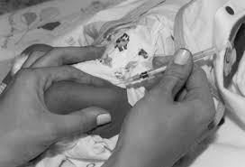
KANAKION
Vitamina k1, tem por finalidade prevenir doença hemorrágica do RN devido a imaturidade hepática.

Slide 72
ASSISTÊNCIA IMEDIATA AO RN
O Credê é realizado com Nitrato de Prata a 1%
(Argirol), visando a prevenção da oftalmia e vaginite gonocócica.
Utiliza-se duas gotas na vagina e uma gota no saco lacrimal inferior de cada olho. Algumas instituições possuem como rotina a sua utilização tanto no parto vaginal quanto no abdominal com bolsa rota.

Slide 73
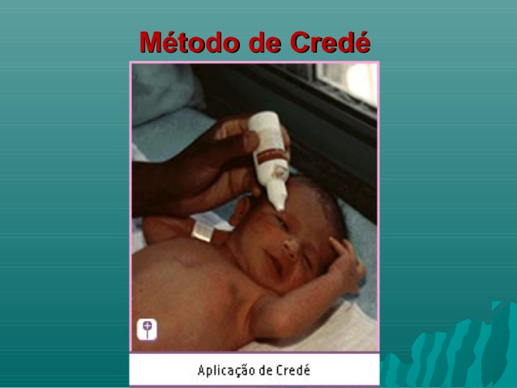

Slide 74
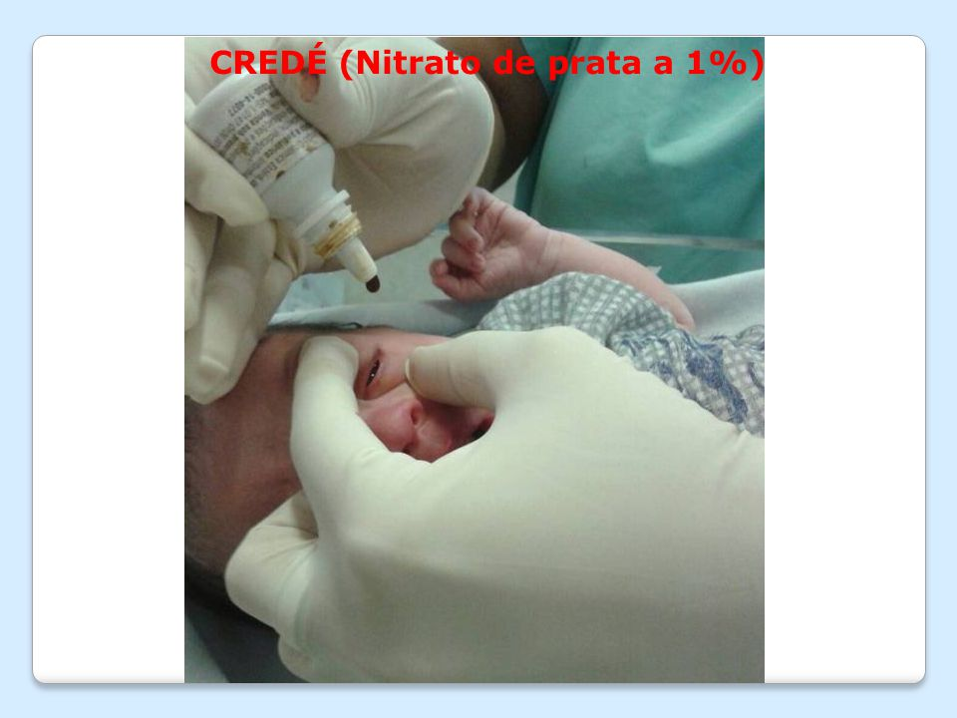

Slide 76
QUANTO À IDADE GESTACIONAL:
Considera-se RN
A termo (RNAT) - nasce entre 37 a 41 semanas e 6 dias de IG.
Pré-termo (RNPT): IG <37semanas
- RNPT limítrofe: entre 35 e 36 semanas - está próximo de atingir o termo) -muitas vezes não apresenta intercorrências e não necessita de cuidados especiais; ficará em alojamento conjunto com sua mãe;
– RNPT moderado: entre 30 e 34 semanas;
– RNPT extremo: abaixo de 30 semanas (apresenta grande imaturidade dos seus órgãos e necessita de cuidados altamente especializados).
Pós-termo: IG >42 semanas de gestação pode ter sinais de perda de peso com insuficiência placentária.

Slide 77
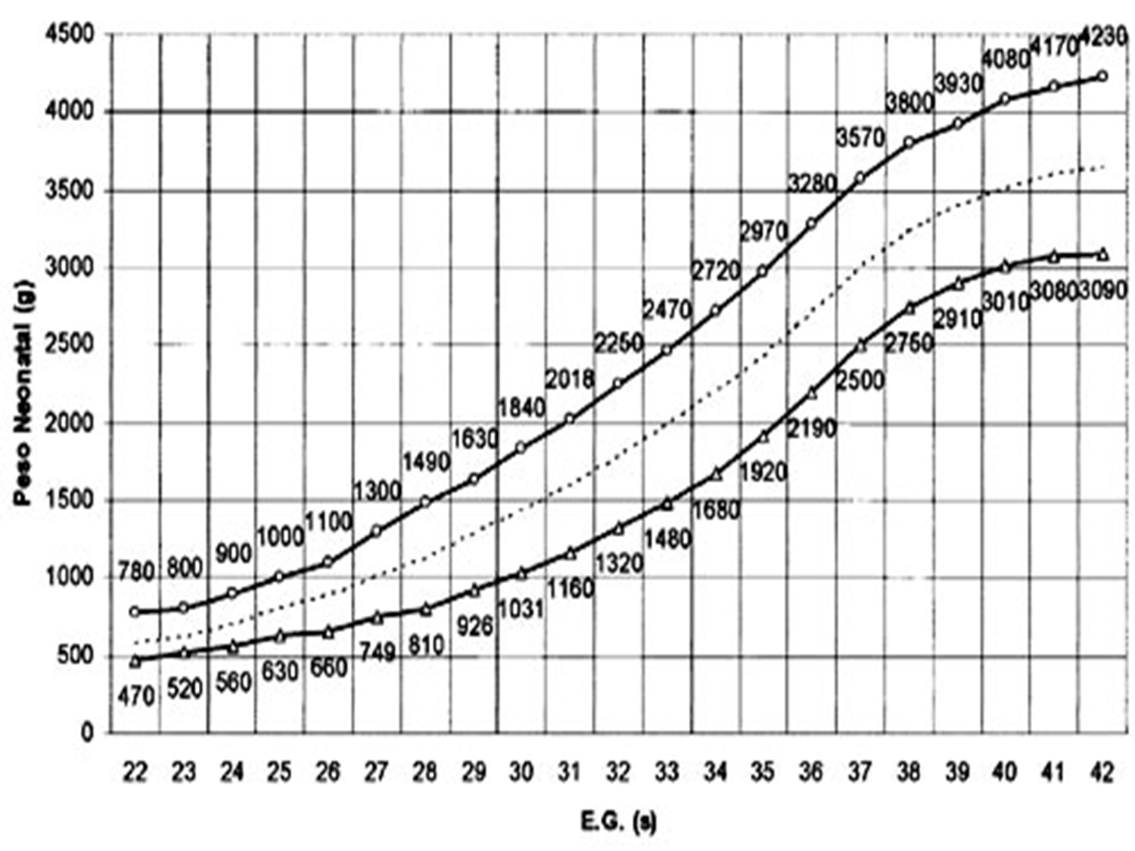
Percentis (MS)

Slide 78
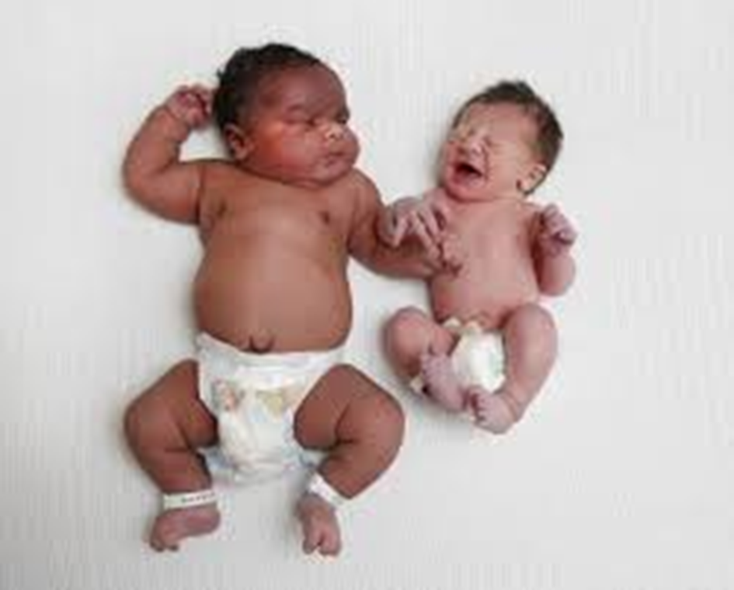
QUANTO AO PESO AO NASCER:
PIG (pequeno para idade gestacional)
- abaixo do percentil 10;
- Peso inferior a 2500g.
AIG (adequado para a idade
gestacional;
- percentil entre 10 e 90;
- Peso entre 2500g a 4000g
GIG (grande para a idade gestacional)
- acima do percentil 90;
- Peso acima de 4000g.

Slide 79
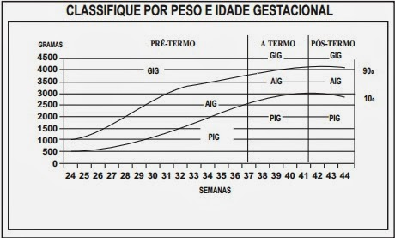

Slide 80
RN Baixo Peso
Recém-nascido de baixo peso – RNBP: menor que 2.500 g;
Recém-nascido muito baixo peso – RNMBP: menor que 1.500 g;
Recém-nascido extremo baixo peso – RNEBP: menor que 1.000 g.

Slide 81
ASSISTÊNCIA MEDIATA AO RN
Após as 2 primeiras horas de vida o RN deverá receber:
Higiene corporal (conforme a rotina; banho não é prioridade...)
Exame físico completo
Avaliação dos reflexos

Slide 82
Exame físico no Rn

Slide 83
SISTEMA TEGUMENTAR ANATOMICAMENTE COMPLETO, MAS FUNCIONALMENTE IMATURO
RN hidratado tem a pele túrgida e elástica (quando pinçada retorna rapidamente à posição anterior)
Vérnix caseoso – sinal de atividade das glândulas sebáceas
Glândulas sudoríparas ativas
Vesículas chamadas de miliária ou sudamina no rosto, pela retenção de suor

Slide 84
SISTEMA TEGUMENTAR ANATOMICAMENTE COMPLETO, MAS FUNCIONALMENTE IMATURO
Folículos pilosos em diversos graus de crescimento
Coloração da pele depende da base racial – rosada nos de raça branca e tendência para o vermelho nos de raça negra
Pele pálida sugere anemia, vasoconstrição periférica, choque, asfixia ou edema

Slide 85
Avaliação da PELE
:
• Textura.
• Umidade.
• Cor.
• Presença de milium.
• Presença de lanugo.
• Presença de vérnix.
• Presença de mancha mongólica.
• Presença de icterícia.
• Presença de anomalias

Slide 86
EDEMAS (pálpebras, região pré-tibial, pés, dorso, sacral, genital)
HEMATOMAS, PETÉQUIAS E EQUIMOSES no pólo da apresentação;
MÁSCARA DE CIANOSE;
MANCHA MONGÓLICA (mancha azul-acinzentada).

Slide 87

MANCHA MONGÓLICA

Slide 88
ATENÇÃO:
Não mencionar o nome “mancha mongólica” devido ao estigma que o termo traz, podendo levar a constrangimentos desnecessários.

Slide 89
TEXTURA DA PELE
Depende muito da idade gestacional.
RN PRÉ-TERMO EXTREMO - pele muito fina e gelatinosa
RN A TERMO - pele lisa, brilhante, úmida e fina
RN PÓS-TERMO ou com insuficiência placentária - pele seca, enrugada, apergaminhada e com descamação acentuada
Casos de HIPOTIREOIDISMO CONGÊNITO - pele seca e áspera.

Slide 90
COR DA PELE
RN de pele clara a termo - cor rosada
Filhos de pais negros podem apresentar pele clara no nascimento - maior quantidade de melanina nos mamilos, região periungueal, na pele da borda do umbigo e na genitália
Pletora - observada em RN policitêmicos, hiperoxigenados ou com hipertermia.

Slide 91
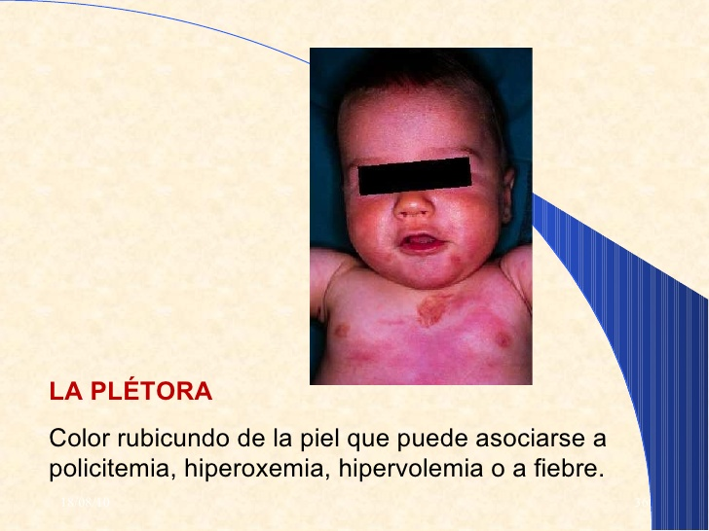

Slide 92
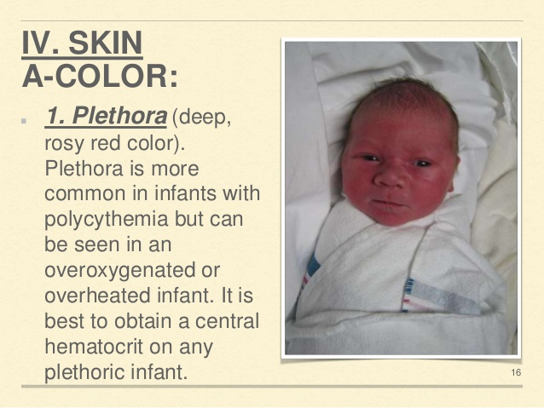

Slide 93
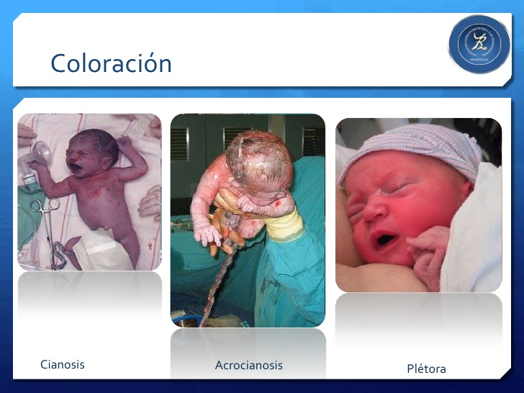

Slide 94
COR DA PELE
Palidez acentuada - dado importante para o diagnóstico de anemia (aguda ou crônica), vasoconstrição periférica ou choque; traduz situação grave e deve ter sempre investigada a causa de seu aparecimento.
Fenômeno de Arlequim - linha delimitando um hemicorpo com eritema e outro com coloração normal (benigna, não muito rara, de causa desconhecida, sugere algum grau de instabilidade vasomotora)

Slide 95
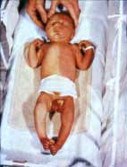
SINAL DE ARLEQUIM
Fenômeno vascular,
de causa desconhecida.
Pode ser benigna e
transitória (<30 minutos)
Ou pode indicar desvio
do sangue ( hipertensão
pulmonar e
coarctação da aorta)

Slide 96
VÉRNIX CASEOSO
Material gorduroso e esbranquiçado que recobre os RN prematuros entre 34 e 36 semanas
Tem como função a proteção da pele e o isolamento térmico
Nos RN a termo a quantidade costuma ser menor, podendo ser observado em locais protegidos como nas dobras dos membros e na genitália feminina, entre os pequenos e grandes lábios

Slide 97
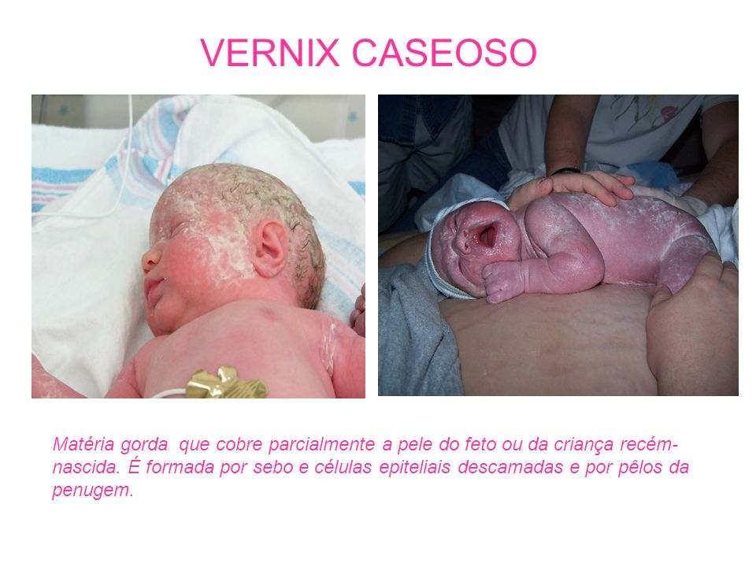

Slide 98
PELE
Na vigência de líquido amniótico meconial, a pele e o coto umbilical podem estar impregnados, apresentando cor esverdeada característica.

Slide 99
MILIUM SEBÁCEO
presente em 40% dos RN
pequenos pontos brancos (menor que 1mm), localizados na base do nariz, queixo e fronte, devido à distensão e obstrução das glândulas sebáceas, decorrentes da ação do estrógeno materno
desaparecem em poucas semanas

Slide 100
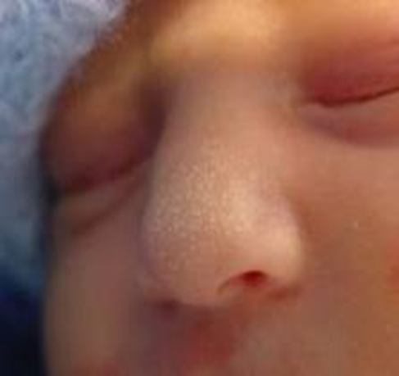

Slide 101
LANUGO
Pêlos finos que costumam recobrir a região do ombro e da escápula
encontrados de forma mais abundante nos RN prematuros
desaparecem em alguns dias

Slide 102
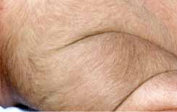

Slide 103
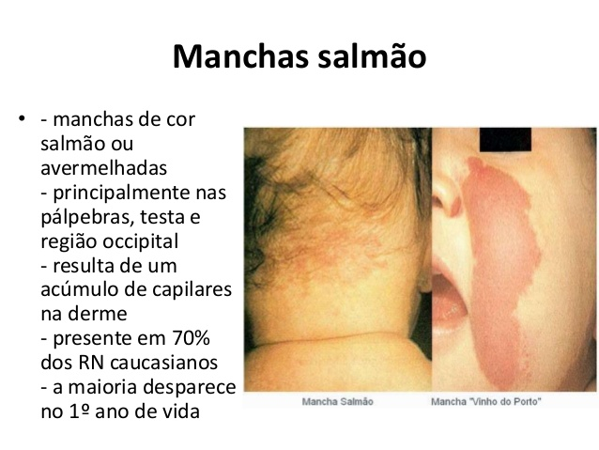

Slide 104
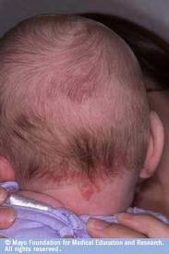
HEMANGIOMA CAPILAR (manchas vermelho-violáceas mais comumente observadas na nuca região frontal e pálpebras superiores)

Slide 105
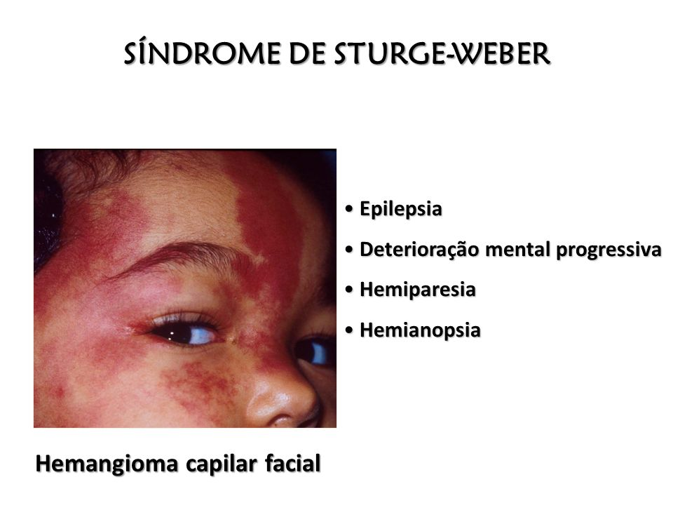

Slide 106
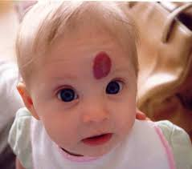

Slide 107
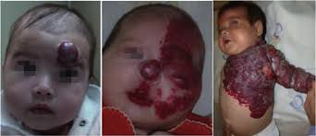

Slide 108
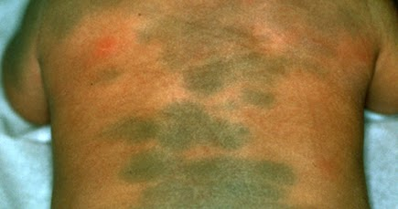
EQUIMOSE

Slide 109
EQUIMOSES
Comumente observadas em recém-nascidos.
A história do nascimento, a localização das lesões, o seu surgimento, sem o desenvolvimento de novas lesões, e a ausência de hemorragia a partir de outros locais ajudam a diferenciar as equimoses secundárias ao tocotraumatismo das causadas por vasculite ou distúrbio de coagulação.
Se a etiologia for incerta, devem ser realizados exames para descartar coagulopatias e infecções.
A maioria das petéquias e equimoses desaparece em uma semana.

Slide 110
BILIRRUBINA
Pigmento amarelo-alaranjado, produto da degradação da hemoglobina liberada dos eritrócitos
No adulto, 1% da hemoglobina existente é degradada diariamente.
No RN a produção é 2x superior.

Slide 111
Para a bilirrubina ser eliminada pelo organismo, necessita ser conjugada a um açúcar no fígado e sofrer a ação da bile.

Slide 112
ICTERÍCIA DO RN
Cor amarelada da pele decorrente de sua impregnação por bilirrubina que se acumula mais rapidamente do que o fígado pode eliminar
É achado comum, metade a 2/3 do total dos RN têm icterícia visível durante os primeiros dias de vida, especialmente nas crianças com idade entre 48 e 120 horas de vida ( 2 a 5 dias)
Para sua mais fácil detecção o exame deve ser feito sob luz natural
A bilirrubinemia atinge um pico e decresce em uma semana.
Todos os RN têm bilirrubina plasmática mais alta do que o adulto

Slide 113
ICTERÍCIA
Sempre deve ter sua causa investigada se detectada nas primeiras 24h de vida ou quando apresentar-se de forma intensa.

Slide 114
BILIRRUBINA INDIRETA OU NÃO CONJUGADA
Substância que se forma no momento da destruição dos glóbulos vermelhos no sangue e que depois é transportada para o fígado. Por isso, sua concentração é maior no sangue e pode estar alterada quando existe alguma condição envolvendo as hemácias, como a anemia hemolítica, por exemplo.

Slide 115
BILIRRUBINA DIRETA OU CONJUGADA
Corresponde à conjugação entre a bilirrubina e o ácido glicurônico, no fígado.
A bilirrubina direta sofre ação da bile no intestino, sendo eliminada na forma de urobilinogênio ou estercobilinogênio.
A concentração de bilirrubina direta está alterada quando há alguma lesão hepática ou obstrução biliar.

Slide 116
A BILIRRUBINA É PRODUZIDA NO FETO A PARTIR DA 12ª SEMANA DE VIDA INTRA-UTERINA E EXCRETADA
Na placenta, sendo excretada totalmente pelo fígado materno
pelo líquido amniótico
pela excreção do fígado fetal para o intestino.
A cada grama de mecônio encontra-se um grama de bilirrubina.

Slide 117
FATORES PODEM AUMENTAR O RISCO DE HIPERBILIRRUBINEMIA NO RN
asfixia
estresse por frio
hipoglicemia
oferta láctea inadequada
perda elevada de peso
desidratação

Slide 118
OUTROS FATORES ASSOCIADOS AO AUMENTO DA BILIRRUBINA NEONATAL
Inferência genética (orientais, indígenas Norte-Americanos e gregos).
Fatores maternos (diabetes, deficiência de Zn e Mg; uso de ocitocina; diazepam; bupivacaína (anestésico e analgésico); e betametasona (corticóide).
Fatores perinatais: Hipóxia, clampeamento tardio do cordão; coleções sangüíneas; jejum; deprivação calórica; estase meconial.

Slide 119
ICTERÍCIA FISIOLÓGICA
- manifesta-se 48 a 72 horas pós o nascimento e o nível sérico de bilirrubina atinge o pico de 4 a 12mg/dl
- ocorre por imaturidade do fígado para a excreção da bilirrubina em excesso.
a área acometida restringe-se a face e ao tórax
CAUSAS:
circulação hepática diminuída
carga de bilirrubina aumentada
captação hepática de bilirrubina plasmática reduzida
conjugação da bilirrubina diminuída
excreção de bilirrubina diminuída.

Slide 120
ICTERÍCIA PATOLÓGICA
Icterícia clínica evidente nas primeiras 24 horas após o nascimento
o nível de bilirrubina sérica se eleva acima de 13mg/dl
estado de icterícia que perdure mais de dez dias em RN a termo e 21 dias de vida em prematuros
CAUSAS:
incompatibilidade sanguínea ABO ou RH, anormalidades hepáticas, biliares, metabólicas ou infecção.

Slide 121
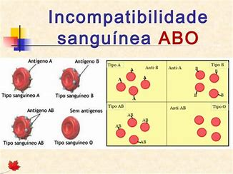

Slide 122
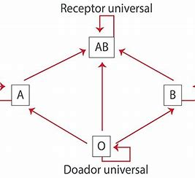

Slide 123
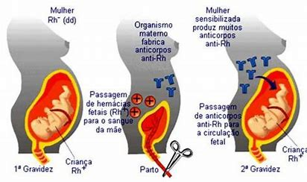

Slide 124
ICTERÍCIA NEONATAL
Mais visível quanto maior o tecido celular subcutâneo.
Aparente a partir de níveis de 5mg/dl (zona I)
15 mg/dl: Zona II
A partir de 20mg/dl: Zona V
Progressão crânio-caudal

Slide 125
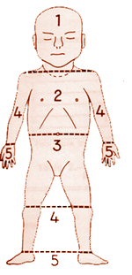
ZONAS DE KRAMER
RN termo RN Baixo peso
Zona Bilirrubina (mg/100ml) Bilirrubina (mg/100ml)
cutânea Limites Média Limites Média
1 4,3 - 7,8 5,9 (±0,3) 4,1 - 7,5 -
2 5,4 - 12,2 8,9 (±1,7) 5,6 - 12,1 9,4 (±1,9)
3 8,1 - 16,5 11,8 (±1,8) 7,1 - 14,8 11,4 (±2,3)
4 11,1 - 18,3 15,0 (±1,7) 9,3 - 18,4 13,3 (±2,1)
5 15 - 10,5 -

Slide 126
EFEITOS NOCIVOS DA HIPERBILIRRUBINEMIA
A bilirrubina indireta pode ser tóxica.
Kernicterus: Impregnação de BI no cérebro, associada a níveis superiores a 20 mg/dl.
Encefalopatia bilirrubínica: Quadro clínico neurológico relativo à impregnação de bilirrubina.

Slide 127
FATORES COADJUVANTES NA ENCEFALOPATIA
Imaturidade.
Hiper-hemólise de qualquer etiologia.
Hipóxia neonatal.
Acidose.
Hipoalbuminemia.
Infecções graves.
Presença de certas drogas ou substâncias no plasma.

Slide 128
TRATAMENTO
Fototerapia: Metabolismo alternativo da bilirrubina.
Exsangüineotransfusão: Remoção da bilirrubina intravascular.

Slide 129
FOTOTERAPIA
É o tratamento mais utilizado.
Utiliza a energia luminosa para transformar a bilirrubina acumulada no sangue em produtos mais hidrossolúveis, para serem excretados rapidamente pela bile e pela urina.
Indicações: considerar as causas, a idade pós-natal e a concentração de bilirrubina sérica.

Slide 130
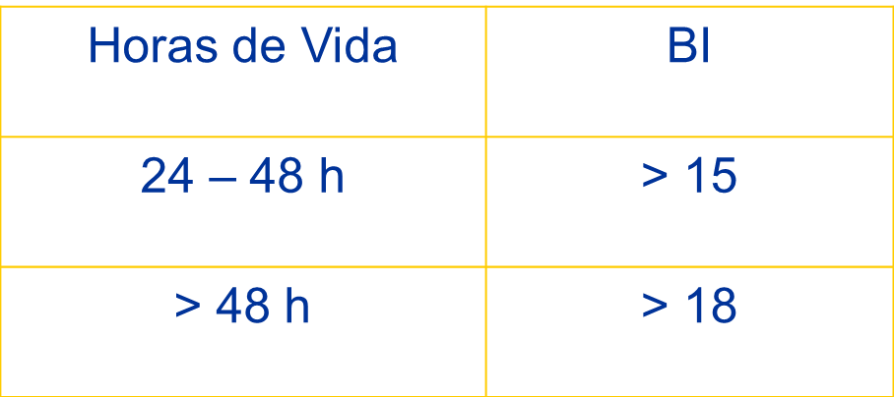
INDICAÇÃO DE FOTOTERAPIA
RN a termo, saudáveis, sem Doença Hemolítica
RN < 2500g ao nascer c/ 24 h de vida não são considerados saudáveis

Slide 131
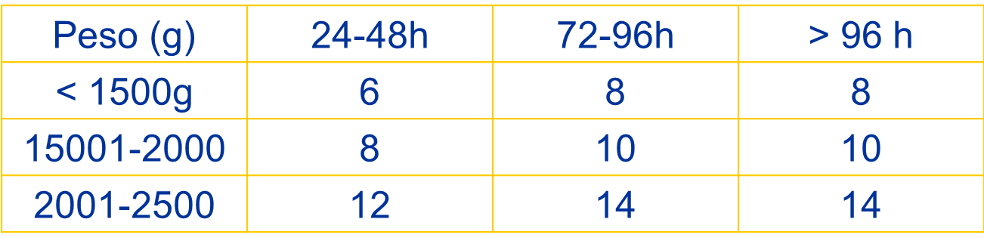
INDICAÇÃO DE FOTOTERAPIA
RN < 2500 g ao nascer
Fototerapia Precoce: RN < 1000g – BI de 5 – 6 mg%

Slide 132
A EFICIÊNCIA DA FOTOTERAPIA DEPENDE DE:
nível sérico inicial de bilirrubina
idade gestacional
irradiância do foco luminoso
tipo de nutrição que o RN está recebendo
superfície corporal exposta à luz
distância entre a fonte luminosa e o RN
idade de pós-natal do RN
doenças associadas, proteínas séricas, ph, peso ao nascimento e a causa da icterícia

Slide 133
CUIDADOS NA FOTOTERAPIA
Verificar a temperatura corporal a cada três horas para detectar hipotermia ou hipertermia, e o peso diariamente
controlar a distância e posicionamento da fonte luminosa do neonato
cuidados com higiene
prevenção de queimaduras
orientar os pais acerca do cuidado, manuseio e informações fisiológicas, patológicas sobre o que está acontecendo com o bebê.

Slide 134
CUIDADOS NA FOTOTERAPIA
Aumentar a oferta hídrica - a fototerapia com lâmpada fluorescente ou halógena pode provocar elevação da temperatura, com aumento do consumo de oxigênio, da frequência respiratória e do fluxo sanguíneo na pele, culminando em maior perda insensível de água.
Proteger os olhos com cobertura radiopaca por meio de camadas de veludo negro ou papel carbono negro envolto em gaze.
Pausar a fototerapia durante a alimentação, inclusive com a retirada da cobertura dos olhos, desde que a bilirrubinemia não esteja muito elevada.

Slide 135
CUIDADOS NA FOTOTERAPIA
Não utilizar ou suspender a fototerapia se os níveis de BD estiverem elevados ou se houver colestase, para evitar o aparecimento da síndrome do bebê bronzeado, que se caracteriza pelo depósito de derivados de cobreporfirina no plasma, urina e pele.
Cobrir a solução parenteral e o equipo com papel alumínio ou usar extensores impermeáveis à luz, pois a exposição de soluções de aminoácidos ou multivitamínicas ao comprimento de luz azul altera as propriedades da nutrição parenteral

Slide 136
A PERDA DE LÍQUIDO REQUER
balanço hídrico rigoroso
exame físico completo
É DE COMPETÊNCIA DA ENFERMAGEM A BOA EXECUÇÃO DESSES DOIS PROCEDIMENTOS

Slide 137
EFEITOS COLATERAIS (raros)
Efeito sobre a velocidade do fluxo sanguíneo cerebral
Síndrome do bebê bronze
Alterações comportamentais e efeitos sobre a relação bebê-família.
Bronzeamento
Erupção cutânea
Queimadura
Termorregulação
Efeitos sobre a retina
Efeitos sobre o trato gastrointestinal

Slide 138
EXSANGÜINEOTRANSFUSÃO
Remove parcialmente hemácias hemolisadas; anticorpos ligados ou não às hemácias; bilirrubina plasmática.
Diminui rapidamente os níveis séricos de bilirrubina.
Indicação precoce nos casos em que ocorre aumento da hemólise.

Slide 139
EXSANGÜINEOTRANSFUSÃO
Indicações
BI> 4,5 ou HT < 11mg/dl na vigência de Coombs direto positivo.
Velocidade de aumento da BI superior a 0,5mg/dl/h se HT entre 11 e 13 ou superior a 1mg/dl/h.
Elevação importante da BI.
Refratariedade à fototerapia intensiva por 12h.
Sinais de comprometimento neurológico.
Indicações relativas
  Reticulocitose
  Hemoglobina = 13g/dl e caindo em 24h
  RNPT ou com comorbidades neonatais (asfixia perinatal, hipotermia, hemólise, hipoalbuminemia, infecções, hipoglicemia)

Slide 140
TESTE DIRETO DE COOMBS
Usado para testar a anemia hemolítica autoimune e nos casos de icterícia neonatal
Detecta anticorpos ou proteínas do complemento ligadas à superfície dos glóbulos vermelhos.

Slide 141
TESTE INDIRETO DE COOMBS
Usado no pré-natal de grávidas, em testes antes de uma transfusão de sangue e nos casos de icterícia neonatal.
Detecta anticorpos contra células sanguíneas no soro retirado do sangue.

Slide 142
ESQUELETO E ARTICULAÇÕES
Avaliar a presença de deformidades ósseas, inadequações de mobilidade e dor à palpação de todos os ossos e articulações do RN.
Extremidades:
DEDOS: polidactilia, sindactilia, mal formações ungueais;

Slide 143
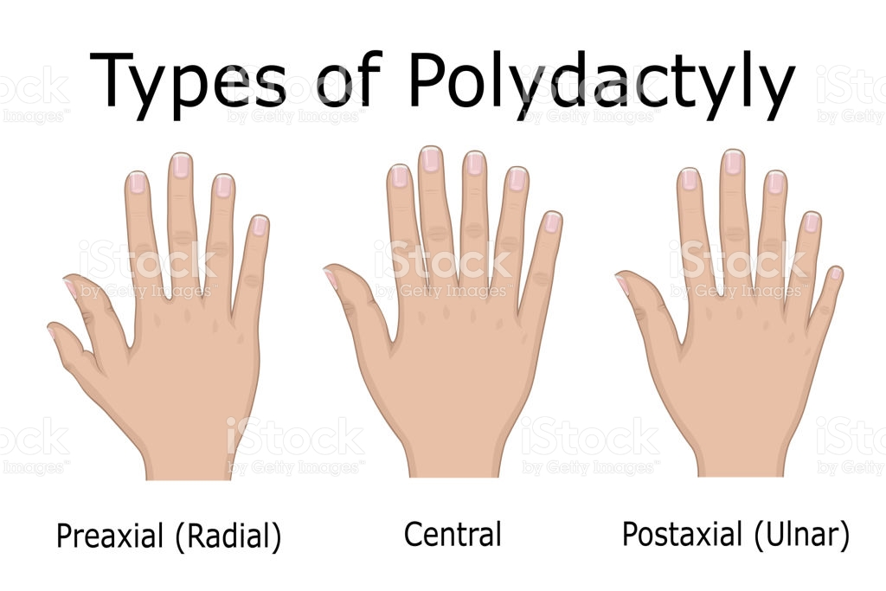

Slide 144
SINDACTILIA
Fusão entre dois ou mais dedos das mãos ou dos pés
Não existe uma causa específica.
Anormalidade embriológica que pode ser herdada de um dos pais.
Desconhecem-se as causas, podendo ser o uso inadequado de certas drogas, como a hidantoína, por exemplo, durante a gravidez.
Em alguns casos está associada a outras doenças genéticas ou hereditárias.
mais comum em homens que em mulheres e na raça branca mais que os de qualquer outra.

Slide 145
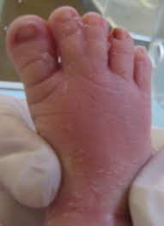

Slide 146
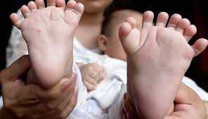

Slide 147
ESQUELETO E ARTICULAÇÕES
Prega palmar única em ambas as mãos associada à ausência de prega falangiana no 5º quirodáctilo (dedo mínimo) observada em situações de hipotonia fetal, como na síndrome de Down.

Slide 148
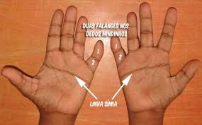

Slide 149
ESQUELETO E ARTICULAÇÕES
Articulação coxo-femural
Manobra de Barlow e de Ortolani para afastar a presença de displasia do desenvolvimento do quadril, o que permite mobilização inadequada da cabeça do fêmur que fica parcialmente desencaixada do acetábulo)
Se não for tratada no período neonatal por simples imobilização, a lesão poderá levar a graves limitações na deambulação futura e poderá até haver necessidade de correção cirúrgica.

Slide 150
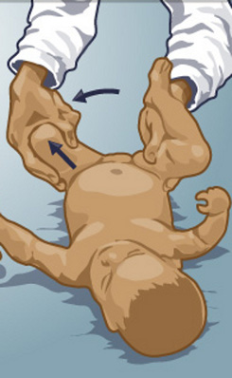

Slide 151
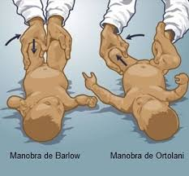

Slide 152
EXAME FÍSICO DO RECÉM-NASCIDO
Cabeça:
FORMA: apresentação pode trazer deformidades transitórias;
PERÍMETRO CEFÁLICO: protuberância occipital e pela região mais proeminente da fronte;
FONTANELAS: anterior (BREGMÁTICA) em forma de losango e posterior (LAMBDÓIDE) triangular e puntiforme;

Slide 153
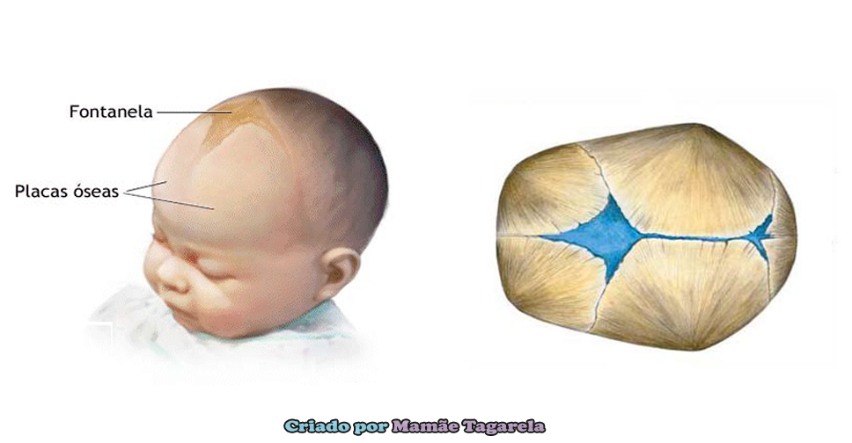

Slide 154
PERÍMETRO CEFÁLICO
Medida da circunferência do crânio.
Aumenta rapidamente no primeiro ano de vida, para se adaptar ao crescimento do cérebro.
PC muito abaixo – microcefalia?
PC muito acima – hidrocefalia?

Slide 155
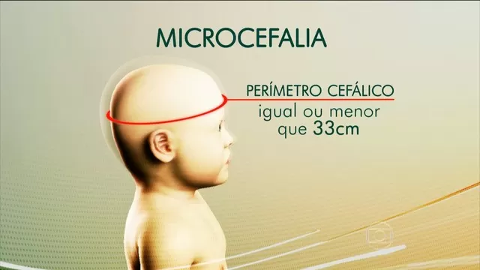

Slide 156
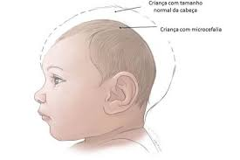

Slide 157
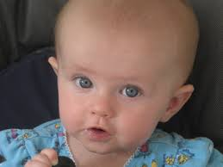

Slide 158
CRÂNIO
SUTURAS: os ossos podem estar afastados ou com cavalgamento
BOSSASEROSANGUÍNEA: relacionada a apresentação;
CEFALOHEMATOMA: derrame sanguíneo subperiósteo, pode se calcificar e regride espontaneamente;

Slide 159
